Slide 1
Circulaire economie
De wereld en ik
Een kleine geschiedenis

Slide 2
Periode overzicht
Week | Onderwerp | Datum
1 | Een kleine geschiedenis | 15-11
2 | Eco-effectief en eco-efficiënt | 22-11
3 | Biologische cyclus | 29-11
4 | Technologisch cyclus | 6-12
5 | Cradle to Cradle – 1 | 13-12
6 | Cradle to Cradle – 2 | 20-12
7 | Biobased economie | 10-01
8 | ‘Groene’ economieën | 17-01
9 | Herhaling | 24-01
10 | Kennistoets

Slide 3
Vandaag
Vandaag
Een kleine geschiedenis van de economie
De definitie van de circulaire economie
Kansen en risico’s
Begrippen
Je weet wat de begrippen betekenen en kan deze toepassen in het vakgebied.
Ecosysteem
Lineaire economie
Circulaire economie
Ecologische voetafdruk

Slide 4
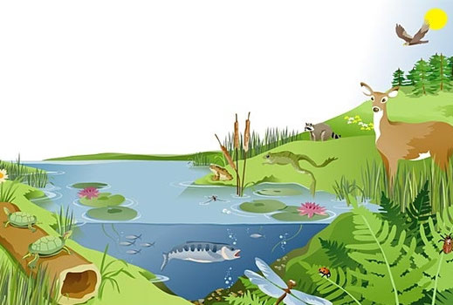
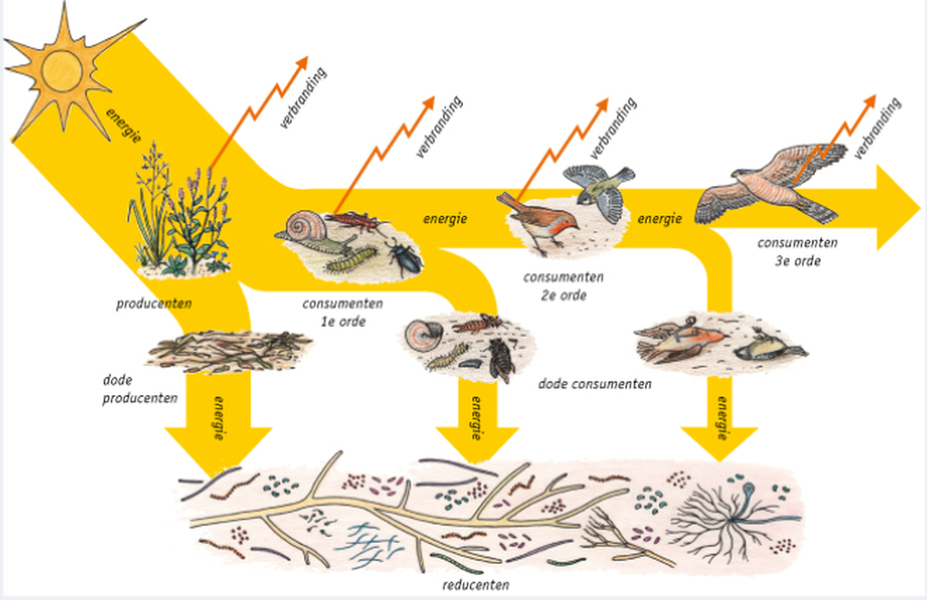
Ecosysteem
Ecosysteem – Een natuurlijk systeem dat bestaat uit verschillende organismen en hun abiotische omgeving.
Verschillende soorten zoals: Bos, grasland, koraalrif, woestijn, etc. etc.
Abiotisch – Niet levende materie
Biotisch – al het levende of dode organisme
Kenmerken van een ecosysteem:
Netwerk van relaties tussen organismen
Circulatie van energie en materie
Dynamisch evenwicht
Zelf herstellend vermogen
Relaties met andere ecosystemen

Slide 5
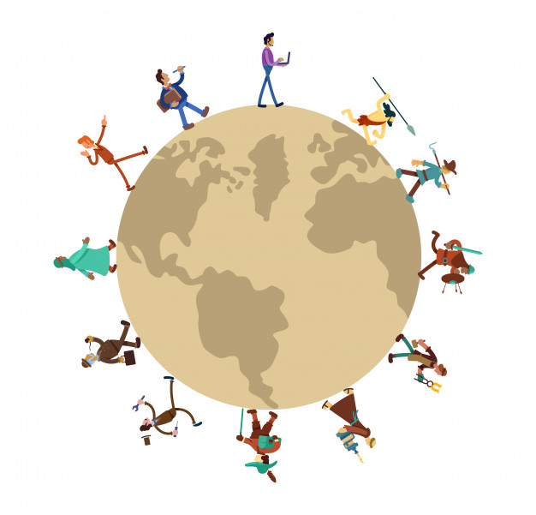
Geschiedenis
In het verleden
Circulaire – leven met de natuur (consument)
In het heden
Lineair – consumptie maatschappij (producent)
Nu en in de toekomst
Circulaire – biologisch en technologisch
Notes:
De vraag wie wij zijn en wat het betekend om mens te zijn worden beantwoord in dit brief, op een wetenschappelijke en menselijke basis. Het gaat over economie, biologie en geschiedennis. Waarom gedragen wij ons zoals wij gedragen, hoe zit de politiek in elkaar.

Slide 6
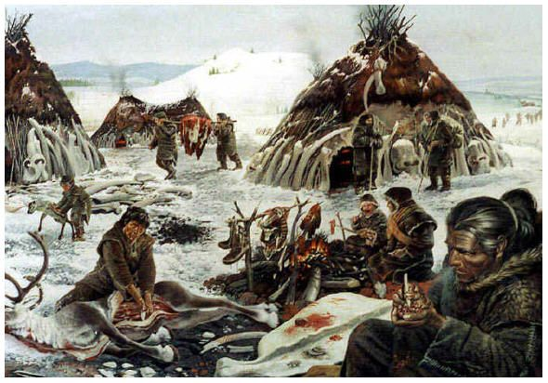
Kleine geschiedenis van de mensheid
Jagers en Verzamelaars (15.000 VC)
In het begin ging het goed.
In deze tijd gebruikte de mens alles wat de natuur te bieden had.
Ze jaagde op wild en verzamelde eetbare planten en vruchten.
En trokken van plek naar plek opzoek naar eten.
Ze waren dus consumenten
Notes:
De mens maakte netjes gebruik van de natuur.

Slide 7
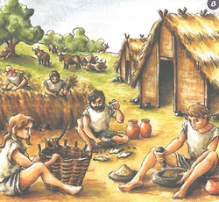
Kleine geschiedenis van de mensheid
Landbouwsamenleving (3.000 VC)
De mens begon hun eigen eten te verbouwen.
Ze hielden vee en verbouwde hun eigen groente en fruit.
Ze leefde in een zelfvoorzienend dorp.
De mens was dus nog steeds consument
Notes:
Bronstijd
Ijzertijd

Slide 8
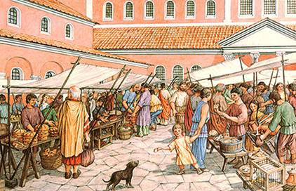
Kleine geschiedenis van de mensheid
Landbouw stedelijke samenleving (200 VC)
De mens leefde nog steeds volledig op de landbouw.
Er werd in steden gehandeld en hiervoor werden producten vervaardigd. (ijzer/brons)
Er werd handel gedreven met andere volkeren.
De mens was een grote consument maar ook al een beetje producent.

Slide 9
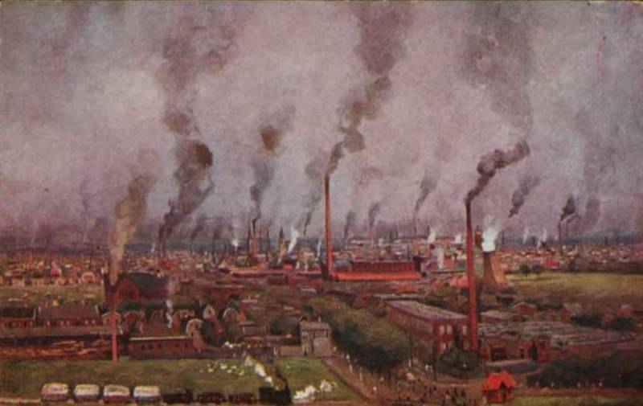
Kleine geschiedenis van de mensheid
Industriële revolutie (1750-1800 NC)
Mede door de uitvinding van de stoommachine kregen steden een hele andere functie.
Fossiele brandstoffen werden niet alleen ingezet voor warmte maar ook om bewegingsenergie van te maken (arbeid)
De mens werd een echte producent.

Slide 10
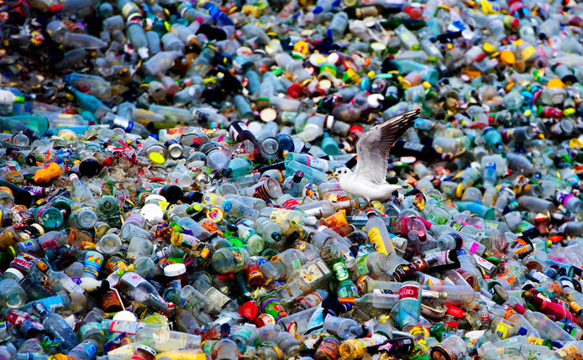
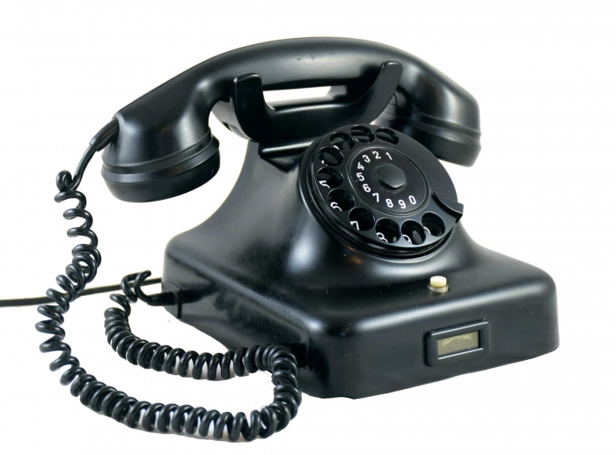
Kleine geschiedenis van de mensheid
Plastic revolutie (1850-1900 NC)
Olie werd ontdekt en snel daarna kwamen de eerste synthetische materialen.
Bakeliet werd in 1907 uitgevonden (eerste synthetische kunststof)
In en na de tweede wereldoorlog zijn productieprocessen van plastics verbeterd en goedkoper geworden.
De weggooimaatschappij is geboren.

Slide 11
Lineaire economie
Notes:
Simpel gezegd: in een lineaire economie delven we grondstoffen, we verwerken de grondstoffen tot een product en na gebruik gooien we het product weg.

Slide 12
Ecologische voetafdruk
De ecologische voetafdruk voor een bepaald jaar is een getal dat weergeeft hoeveel biologisch productieve grond- en wateroppervlakte een bepaalde bevolkingsgroep in dat jaar gebruikt om zijn consumptieniveau te kunnen handhaven en zijn afvalproductie te kunnen verwerken
Ecologische voetafdruk wereldwijd, 2007
Earth Overshoot Day 2 augustus 2023

Slide 13
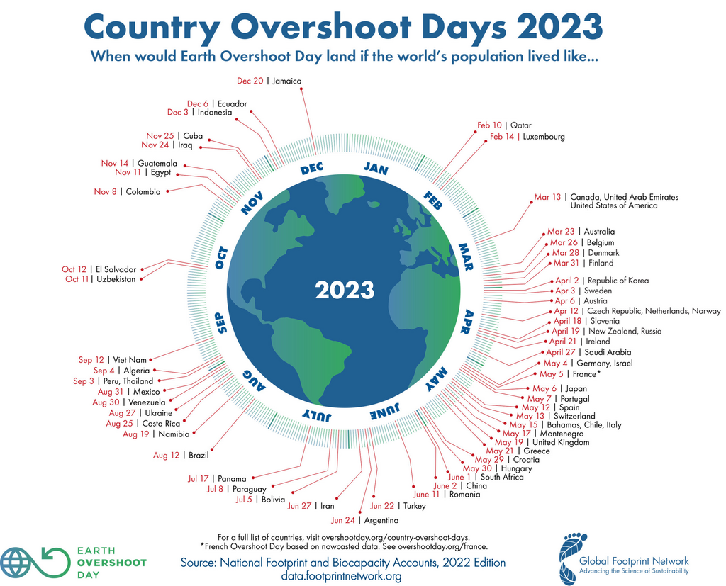

Slide 14
Hoe kan je jou ecologische voetafdruk verkleinen?

Slide 15
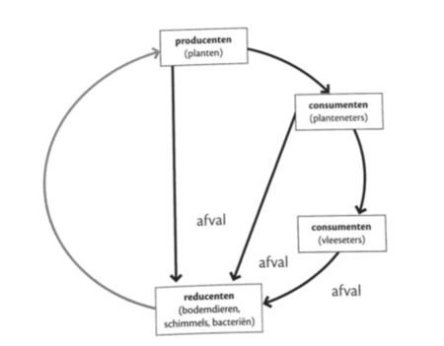
ECO versus EGO

Slide 16
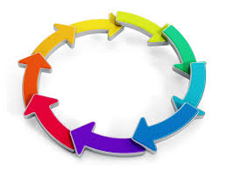
Geschiedenis van de circulaire economie
Hoe: Individueel Hulp: internet, je eigen netwerk Uitkomst: Een circulaire onderneming, bedrijf of organisatie die jou aanspreekt in de omgeving. Tijd: 10 minuten Wat: Ga op zoek naar een circulair voorbeeld.
Beantwoord de volgende vragen:
Hoe heet het bedrijf?
Wat doet het bedrijf?
Op welke doelgroep is het bedrijf gefocust?
Waarom spreekt deze onderneming jou aan?
Hoe draagt dit bedrijf bij aan een circulaire economie?
Er worden zo willekeurig drie circulaire of duurzaam voorbeelden besproken
Ik daag je uit om jou voorbeeld te koppelen aan de kenmerken van een ecosysteem:
Netwerk van relaties tussen organismen/organisaties
Circulatie van energie en materie
Dynamisch evenwicht
Zelf herstellend vermogen
Relaties met andere “ecosystemen”

Slide 17
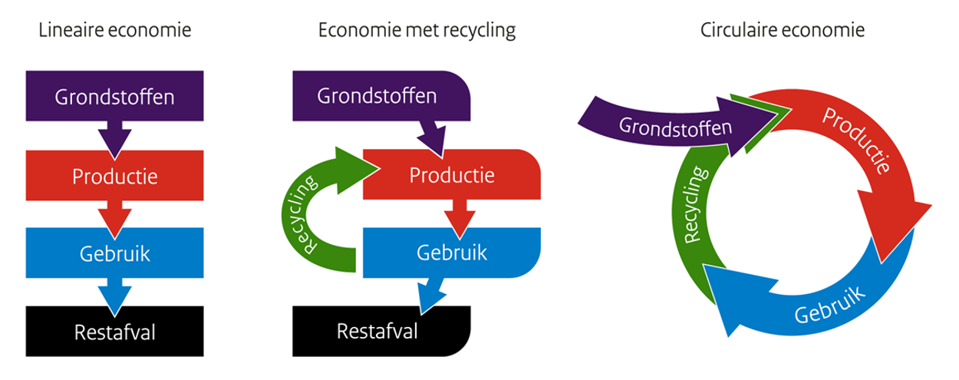
Circulaire economie
Een circulaire economie is een economisch systeem van gesloten kringlopen waarin grondstoffen, onderdelen en producten hun waarde zo min mogelijk verliezen, hernieuwbare energiebronnen worden gebruikt en systeemdenken centraal staat. In dit artikel lichten we deze definitie verder toe.

Slide 18
Kansen en risico’s

Slide 19
Vandaag
Vandaag
Een kleine geschiedenis van de economie
De definitie van de circulaire economie
Kansen en risico’s
Begrippen
Lineaire economie
Circulaire economie
Ecosysteem
Ecologische voetafdruk

